Slide 1
CHEOPS ’21
Using Ceph’s BlueStore as Object Storage
in HPC Storage Framework
Kira Duwe, Michael Kuhn
Otto von Guericke University

Slide 2
Contents
Introduction
Background
Design & Implementation
Evaluation
Conclusion & Future Work

Slide 3
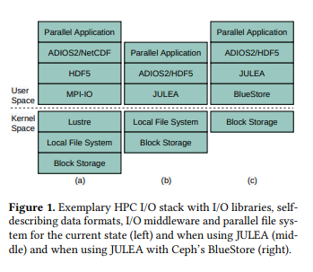
Introduction
High-resolution simulations generate rapidly growing data sets
This require complex management solutions to perform meaningful analysis
To these management solutions, efficient data sifting techniques are essential
Large scale systems in HPC(High-Performing Computing) complicate this task
A Typical I/O stack looks similar to Figure 1(a)
Separations between layers allow exchanging them easily
This convenience comes at the price of performance
Notes:
고화질 시뮬레이터는 대용량 데이터셋을 빠르게 생성한다
의미있는 분석을 위해서는 복잡한 데이터 관리 솔루션이 필요하다
이를 관리하기 위해 효율적인 데이터 선별 기술이 필수적이다
고성능컴퓨팅에서 대규모 시스템은 이런 작업이 복잡하다
전형적인 I/O 스택은 그림 1의 (a)와 같다. 각 레이어들을 손쉽게 교체할 수 있지만, 이런 편리성은 성능을 담보로 한다. 각 레이어는 다른 목적을 위해 최적화 되어 있기 때문이다.

Slide 4
Introduction
I/O libraries make data handling easier
NetCDF(Network Common Data Form)
HDF5(Hierarchical Data Format)
ADIOS(Adaptable IO System)
But the associated *self-describing data formats are storage layer agnostic, capping the potential performance
Furthermore, these are mostly rely on the POSIX(Portable Operating System Interface)
* Self–describing data formats: A message that contains data as well as the metadata that describes the format and the meaning
Notes:
I/O 라이브러리들은 데이터 관리를 쉽게 도와준다 NetCDF, HDF5 ADIOS등이 있다.
하지만 이런 associated self-describing data formats는 스토리지 레이어에 관계 없이 잠재적 성능을 제한한다.
심지어 POSIX를 기반으로 하고 있는데, 이는 엄격한 파일단위의 구분을 강제하기 때문에 로우레벨에서 데이터를 활용하기 어려움
따라서 많은 연구자들은 POSIX를 없애려고 함

Slide 5
Object Storage
A common approach to circumvent these restrictions is to store structured information like the file system metadata in key-value stores, while unstructured data, like the file content, is stored in object stores
Therefore, highly scalable key-value and object stores become increasingly relevant (Amazon S3, Google Cloud Storage, MinIO)
Another prominent example is Ceph’s BlueStore
Ceph developers deem that storage backends on local file system is unfit for distributed storage backends
BlueStore works directly on raw storage devices and runs in user-space
This decision gives more control over the I/O stack and allows them to decrease performance variability
Notes:
이러한 제한을 피하기 위해 사용하는 흔한 방법 : 파일 데이터는 Object, fs 메타데이터는 key-value에 저장하는 방식
따라서 OSD, kvs가 발전하고 많이 있다.
중요한 예시가 Ceph의 BlueStore이다
Ceph 개발자들은 fs위에 동작하는 storage backend가 부적합하다고 여겨서 새로운 BlueStore를 개발한다
직접 raw storage 위에서 동작하며, 유저공간에서 동작한다 이는 I/O 스택에 더 많은 제어가 가능하게 하고, 성능 변동폭을 줄일 수 있게 한다.

Slide 6
BlueStore with JULEA
We wanted to know whether it would be possible to use BlueStore without running a full-fledged Ceph Cluster
We decided to integrate BlueStore into the JULEA storage framework by Kuhn as it allows running HDF5 and ADIOS2 applications on top
Figure 1(b) is using JULEA
Figure 1(c) is using JULEA with BlueStore
Prototype is functional yet not optimized enough
Notes:
그래서 저자들은 이 BlueStore를 Ceph 없이 사용할 수 있는지 확인하고 싶었다
BlueStore 를 JULEA에 통합하기로 동작하기로 결정했다 이는 HDF5, ADIOS2를 상위 레이어에서 동작할 수 있기 때문이다
저자들이 개발한 프로토타입은 기능적이고 최적화가 충분히 되지 않은 상태이다 – 성능이 충분하지 않을 수 있다.

Slide 7
Contents
Introduction
Background
Design & Implementation
Evaluation
Conclusion & Future Work

Slide 8
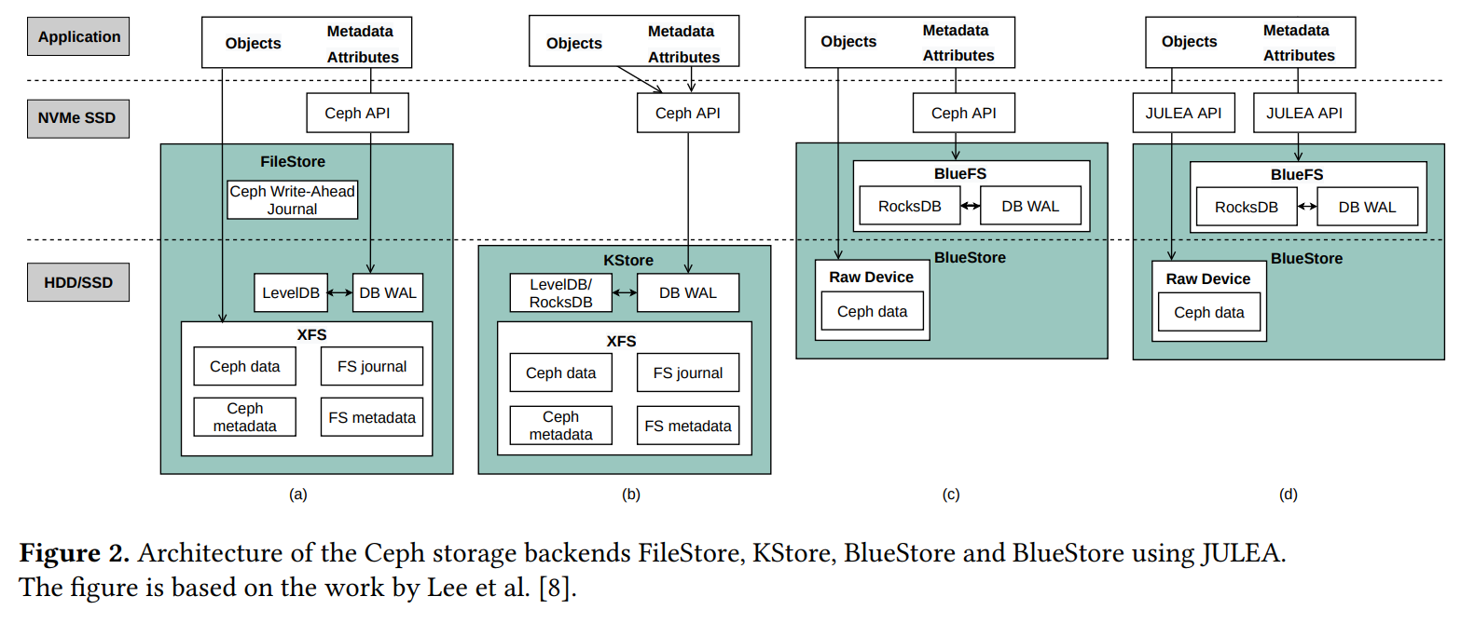
Ceph
Ceph provides a multitude of storage backends, three of which are shown in Figure 2
Notes:
Ceph은 다양한 스토리지 백엔드를 제공한다.

Slide 9
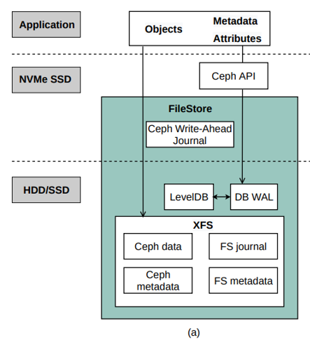
Ceph
Figure 2(a) depicts FileStore
Object Store built on top of POSIX
Objects are mapped to files

Slide 10
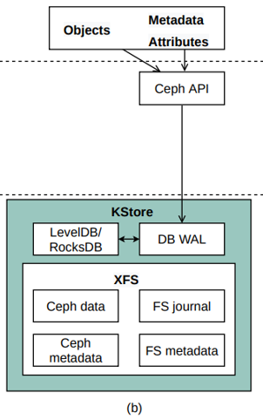
Ceph
Figure 2(b) is evolved version
Without a separate Ceph journal
Ceph journal handle objects and metadata with a key-value interface

Slide 11
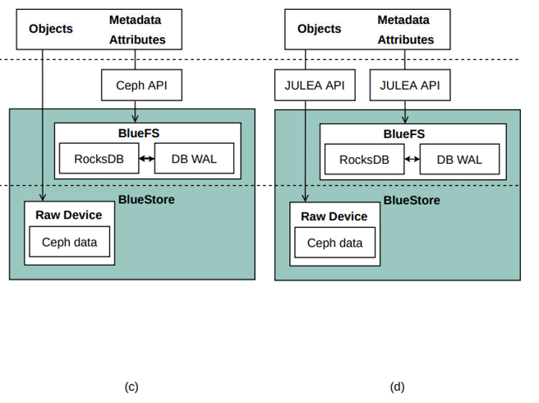
Ceph
BlueStore is very different as shown in Figure 2(c)
Figure 2(d) shows our approach using both JULEA and BlueStore

Slide 12
BlueStore
BlueStore writes the data to the raw storage device using direct I/O
The metadata is managed by RocksDB, which runs on a thin user-space file system called BlueFS
Notes:
direct I/O 사용, 메타데이터는 유저공간 FS인 BlueFS가 관리하는 RocksDB에서 관리
BlueStore는 디스크 공간 TB당 고정 메모리 크기를 사용하는 공간 할당자를 사용합니다.

Slide 13
Contents
Introduction
Background
Design & Implementation
Evaluation
Conclusion & Future Work

Slide 14
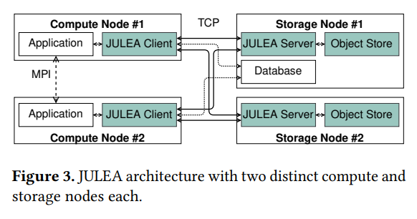
Design & Implementation
JULEA
JULEA is a storage framework offering high flexibility
It is user-space system and thereby allows easy development, debugging
No root access is necessary to run it
Supports a multitude of technologies (SQLite, MariaDB, MongoDB, LMDB, LevelDB)
Notes:
유연함을 제공하는 스토리지 프레임워크
유저공간에서 동작 – 쉬운 개발 및 디버그 , 루트권한이 필요하지 않음
많은 기술을 지원함

Slide 15
Design & Implementation
When using JULEA, application interacts with JULEA clients with the appropriate backends
By offering a generic interface for every one of these concepts, the actual implementation can be easily exchanged
It’s possible, just by adapting the configuration, to switch the database backend
Currently, the object store is a prototype built to store the data directly in POSIX
This brings along the expected limitations discussed in the introduction
Notes:
JULEA를 사용할 때 클라이언트는 줄리아 백엔드와 상호작용하고, 따라서 일반적인 인터페이스를 제공하는 것으로 실제 구현이 쉽게 변환될 수 있다.
다른 구성을 적용함으로써 스토리지 백엔드를 교체할 수 있다. – 몽고디비 - > 마리아 디비 이런식으로
현재는, 오브젝트 스토리지가 POSIX에 직접 데이터를 저장하도록 구현된 프로토타입, 이는 서론에서 언급한 제한 사항을 가져올 수 있음(최적화 X로 인한 성능 저하)

Slide 16
Design & Implementation
BlueStore Library
To ease the future usage of BlueStore independently of Ceph, we developed a small library providing the general functionality
init, mkfs, mount, create collection, umonut, create, delete, write, read, status
How To
To use BlueStore with JULEA, the user needs to be able to either install the Ceph dependencies themselves
Then, Ceph needs to be compiled to obtain the necessary BlueStore libraries
It offers a considerable simplification compared to the only previous option of running a full-fledged Ceph cluster
Notes:
미래에 BlueStore를 독립적으로 사용할 때의 편의성을 위해 일반적인 기능을 가진 라이브러리를 만들었다
JULEA에서 BlueStore를 사용하기 위해 Ceph 의존성을 설치해야하고, 블루스토어 라이브러리를 사용하기 위해 ceph을 컴파일해야한다.
아직 저자들의 목표인 완전한 bluestore의 추출과는 거리가 멀지만, 여전히 완전한 ceph을 사용하는것보다 훨씬 간단하다

Slide 17
Contents
Introduction
Background
Design & Implementation
Evaluation
Conclusion & Future Work

Slide 18
Evaluation
Hardware
4 x AMD Opteron 6344
128 GB of main memory
1 TB WDC WD1003FBYZ-010FB0 HDD(max throughput: roughly 130 MB/s)
Software
OS + Kernel: Ubuntu 4.15.0-118-generic
Ceph: master from 2021-02-13
JULEA BlueStore: from 2021-02-23
Compiler: GCC 9.3.0
Notes:
HW & SW 구성

Slide 19
Evaluation
This evaluation is meant as a first step towards an understanding of BlueStore
We compared JULEA using the BlueStore backend against JULEA using the POSIX based object store
We used one compute node to avoid conflicts between Ceph and the NFS of our cluster
Measurements
Performed measurements for various durations to rule out variability over time
As we found none, we present the results for a duration of 4 seconds per block size over a total of 10 runs for block sizes from 4 KiB to 4,096 KiB
Notes:
이 검증은 BlueStore의 이해 및 Ceph 없이 사용하는 첫 번째 실험이라는 데에 의의를 둠
줄리아를 통해 POSIX 기반과 BlueStore 사용시의 성능을 비교함
하나의 노드를 통해 실험했음 – 실험 클러스터의 NetworFileSystem과의 충돌을 피하기 위해
측정은 다양한 시간동안 수행했는데, 큰 차이가 없어서 10번씩 수행한 블록 크기 4kib ~ 4096 kib당 4초동안의 결과를 제시함

Slide 20
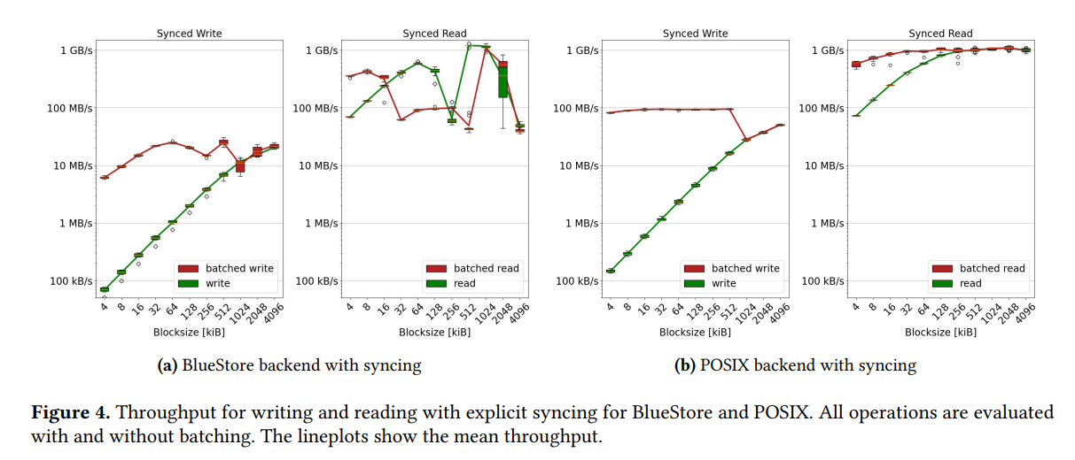
Evaluation
Every every operation is directly synced to the HDD (storage=safety)
24.9 MB/s
94 MB/s
20.5 MB/s
50 MB/s
Large Drops is unexpected and still have to be investigated

Slide 21
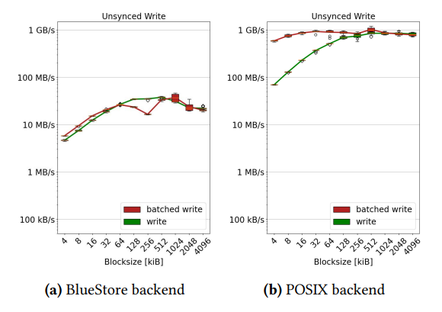
Evaluation
The results for synced and unsynced reading are very similar for both backends
explicit syncing in JULEA does not considerably change the internal behavior for reading

Slide 22
Contents
Introduction
Background
Design & Implementation
Evaluation
Conclusion & Future Work

Slide 23
Conclusion & Future Work
Showed that BlueStore can be used as semi-standalone object store
While there are still a lot of untapped potential, their simple BlueStore backend works well
In the future, they will decouple BlueStore from Ceph further
They will make use of more in-depth Ceph functionality to optimize the behavior

